Slide 1
Kumpulan Materi Kuliah
http://hendroagungs.blogspot.co.id/

Slide 2
E-Bussiness Economy
E-Bussiness

Slide 3
MATERI
Konektivitas dan interaktivitas;
Economies of scope;
Biaya transaksi;
Jaringan eksternal;
Biaya switching;
Menuju persaingan sempurna;
Pengaruh internet pada lingkungan yang kompetitif;
Kunci karakteristik ekonomi dari internet;
Biaya produksi dan distribusi;
Disintermediasi dan reintermediation;
Ekonomi informasi;

Slide 4
1. MENUJU PERSAINGAN SEMPURNA
Ekonomi berkaitan dengan alokasi sumber daya yang efisien. Vilfredo Pareto seorang ekonom dari Italia (1848-1929) mendefinisikan efisiensi alokasi adalah kondisi yang terjadi ketika sumber daya dialokasikan sedemikian rupa sehingga tidak mungkin untuk membuat seseorang lebih baik tanpa membuat orang lain lebih buruk.
Efisiensi Pareto berhubungan dengan produksi di mana tidak mungkin meningkatkan suatu output yang baik tanpa mengurangi output dari yang lain, sedangkan untuk pertukaran adalah di mana tidak mungkin untuk meningkatkan konsumsi dari satu barang tanpa mengurangi konsumsi lain.

Slide 5
1. MENUJU PERSAINGAN SEMPURNA
Kondisi yang diperlukan untuk realisasi efisiensi Pareto adalah berkaitan dengan persaingan sempurna, Misalnya, Dalam suatu kelompok ada A, B, dan C. Masing-masing memiliki tingkat kesejahteraan 20, 50, dan 100. Peningkatkan kesejahteraan A tanpa mengorbankan kesejahteraan B atau C adalah kondisi yang disebut dengan Pareto Improvement yaitu terjadinya perbaikan efisiensi. Namun, apabila peningkatkan kesejahteraan A mengakibatkan penurunan kesejahteraan pihak B atau C maka kondisi ini menunjukkan Pareto efficient

Slide 6
1. MENUJU PERSAINGAN SEMPURNA
Persaingan sempurna mengacu pada pasar di mana tidak ada pembeli individu atau penjual dapat mempengaruhi pasar. Artinya, kekuatan pasar penawaran dan permintaan menentukan harga dan output barang dan jasa. Persaingan sempurna merupakan struktur pasar teoritis berdasarkan pada sejumlah asumsi utama. Ketika asumsi ini terpenuhi maka efisiensi Pareto dapat dicapai. Asumsi tersebut adalah :

Slide 7
Adanya banyak pembeli dan penjual;
Adanya kebebasan untuk masuk dan keluar dari pasar;
Adanya mobilitas sempurna dari faktor-faktor produksi;
Adanya pengetahuan yang sempurna tentang pasar;
Adanya produk homogen.

Slide 8
2. PENGARUH INTERNET PADA LINGKUNGAN YANG KOMPETITIF
Internet telah memberikan mekanisme untuk menjelajahi pasar lebih dekat dengan persaingan sempurna. Secara khusus, kemudahan akses dan adanya pengaturan ini berarti bahwa ada banyak pembeli dan penjual di pasar. Banyaknya informasi pada website berarti bahwa pembeli dan penjual memiliki akses ke pengetahuan pasar yang lebih besar. Bertransaksi melalui internet memastikan cara yang lebih efektif dalam penawaran dan permintaan karena tidak ada batasan geografis dan waktu.

Slide 9
3. KUNCI KARAKTERISTIK EKONOMI DARI INTERNET
Teori ekonomi klasik memandang informasi sebagai sumber daya untuk mengurangi ketidakpastian. Namun, perkembangan internet telah menyebabkan meningkatnya penekanan pada informasi sebagai elemen produktif dan juga sebagai produk. Analis ekonomi melihat bahwa informasi adalah sebagai aset baik dari sisi permintaan dan penawaran.

Slide 10
4. BIAYA PRODUKSI DAN DISTRIBUSI
Internet adalah saluran komunikasi yang efektif sebagai sumber penyimpanan dan pengambilan informasi. Atribut ini dapat membentuk dasar untuk potensi penghematan biaya dalam operasi internal perusahaan
Biaya pemasaran dan periklanan dapat dikurangi menggunakan informasi pelanggan secara efektif. Informasi tentang segmen pelanggan, jenis produk yang diminta, selera dan tren mode, dll membentuk dasar bagi upaya pemasaran yang lebih terarah

Slide 11
5. DISINTERMEDIASI
Disintermediasi mengacu pada penghapusan perantara sepanjang rantai pasokan produk dan layanan dari penjual ke konsumen. Disintermediasi telah menjadi fitur dari lingkungan e-bisnis dan e-commerce karena internet memfasilitasi komunikasi yang baik antara pemasok dan pelanggan.

Slide 12
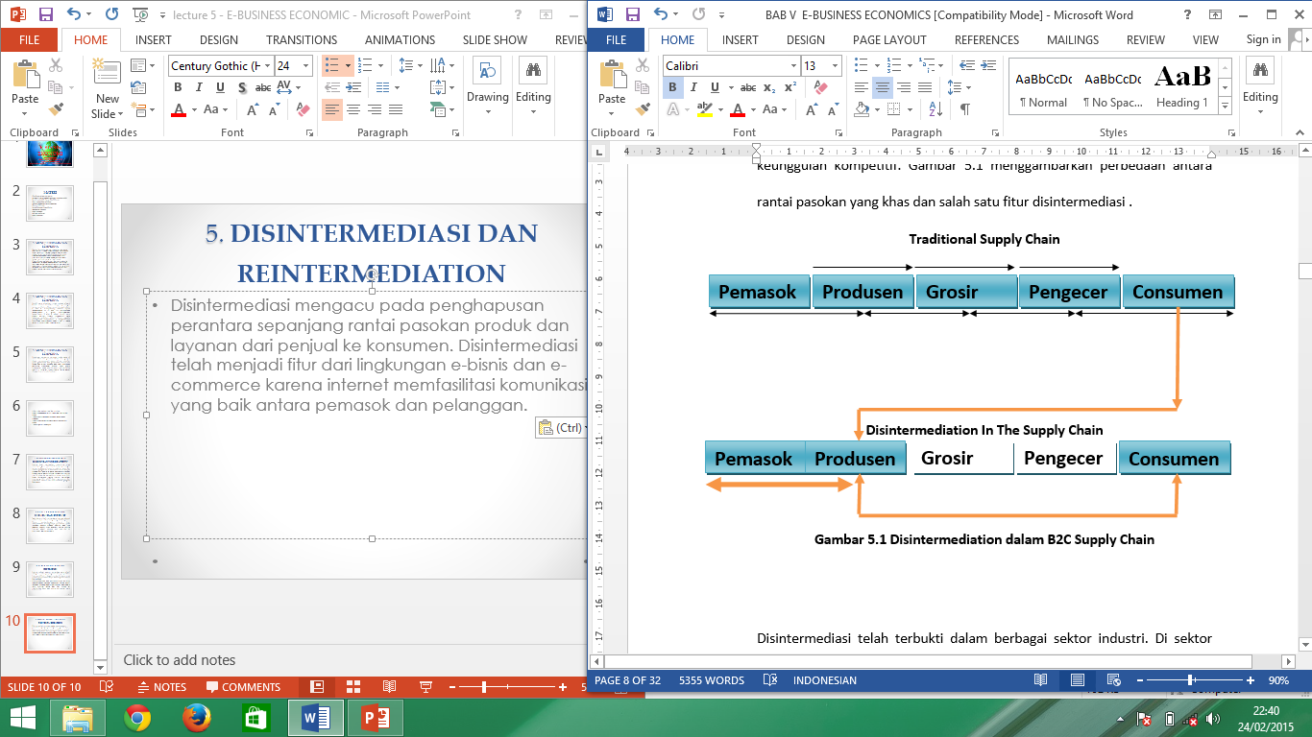
Disintermediation dalam B2C Supply Chain

Slide 13
CONTOH Disintermediation in the media Industri
Media Sector | Disitermediating Effect
Printing | Electronic Book
Publishing | From Author Direct To Reader Via Internet
Music | Downloading Music File From The Internet
Video | Online Video on Demand
Broadcasting | From Conten Direct to Viewer

Slide 14
6. EKONOMI INFORMASI
Ekonomi yang menjual informasi jelas berbeda dari ekonomi yang menjual produk fisik. Informasi mudah diproduksi dan dapat didistribusikan di antara sejumlah besar penerima termasuk pemasok, pelanggan dan perusahaan. Kemudahan dan skala distribusi tidak akan mengurangi nilai atau kualitas dari produk tersebut (Slater, 1998).

Slide 15
7. CONNECTIVITY AND INTERACTIVITY
konektivitas ada antara informasi sistem, dan komunikasi dua arah dan dilakukan secara real-time. Karakteristik ini memungkinkan harga tetap aktual, biaya distribusi informasi dan produk digital tetap rendah, dan tingkat interaktivitas tetap tinggi.
Interaktivitas membuat hubungan antara pembeli dan penjual lebih intens (Dutta dan Segev, 1998)

Slide 16
Tingkat pertumbuhan yang tinggi pada konektivitas dan interaktivitas memiliki efek transformasi pada bisnis. Hal ini terbukti dalam hubungan dengan pelanggan, pemasok dan mitra, model harga yang digunakan, jenis produk dan layanan yang ditawarkan, dan fungsi pemasaran dan skala ekonomi penjualan ketika biaya produksi menurun dengan jumlah unit yang diproduksi maka perusahaan mendapatkan keuntungan dari skala ekonomi (Chandler,1990).

Slide 17
8. ECONOMIES OF SCOPE
Economies of scope adalah tingkat di mana hubungan leveraged dapat menambah nilai kepada pelanggan (Leverage adalah kemampuan untuk menggunakan sesuatu yang kecil untuk mengontrol sesuatu yang besar).

Slide 18
TUGAS
Coba anda cari satu perusahaan online di indonesia yang sudah mencapai Economies of Scope dan sertakan alasannya ...?
Dikumpulkan minggu berikutnya.

